Slide 1
HDL Homework1說明
郭昱 ivan010517@gmail.com
黃宥翔 chris900623@gmail.com
2024 HDL

Slide 2
Outline
Write Verilog Code
Write Testbench
Run Pre Synthesis Simulation – VCS
Logic Synthesis – Design Compiler
Run Post Synthesis Simulation – VCS
Snapshot Waveform – nWave
Complete Report

Slide 3
繳交檔案
Testbench
RTL
Gate Level
Report.pdf
以上打包成MXXXXXXXXX.zip壓縮檔並繳交

Slide 4
繳交檔案
Testbench
pre_syn_testbench.v
post_syn_testbench.v
RTL
Gate Level
Report.pdf

Slide 5
繳交檔案
Testbench
RTL
adder_structure.v
adder_structure_reg.v
adder_dataflow.v
adder_dataflow_reg.v
adder_behavior.v
adder_behavior_reg.v
Gate Level
Report.pdf

Slide 6
繳交檔案
Testbench
RTL
Gate Level
adder_structure
area / delay / mid
adder_structure_reg
adder_dataflow
adder_dataflow_reg
adder_behavior
adder_behavior_reg
Report.pdf

Slide 7
繳交檔案
Testbench
RTL
Gate Level
Report.pdf
模擬波形圖
RTL level
Gate level (delay optimize)
數據表格
觀察三種modeling之電路的數據/波型是否相同。 並解釋你認為的原因
心得

Slide 8
繳交檔案
Testbench
RTL
Gate Level
Report.pdf
以上打包成MXXXXXXXXX.zip壓縮檔並繳交

Slide 9
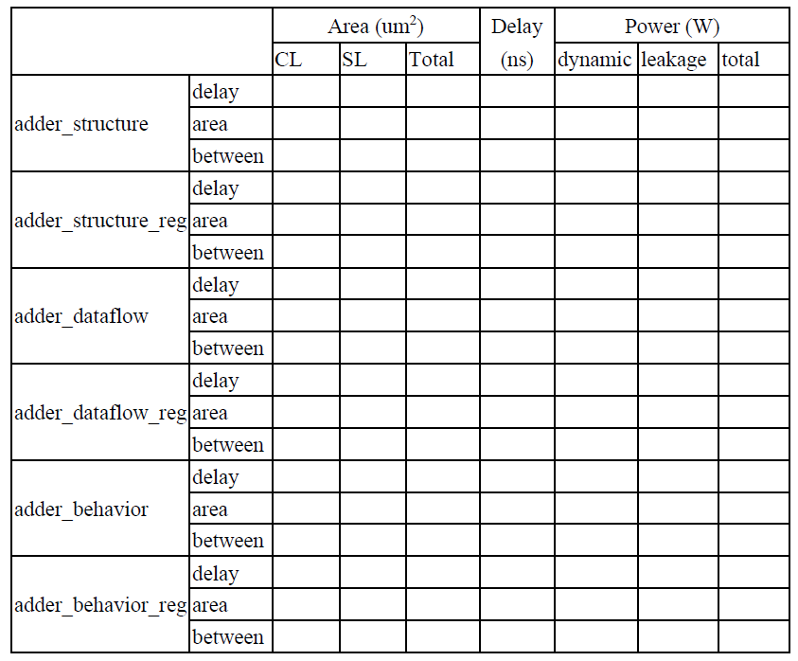
數據表格

Slide 10
目錄建立方式建議
HW1
rtl
6 module
gate_level
6 module * 3 optimize
pre_sim
TB, pre_sim.sh
post_sim
TB, pre_sim.sh
compile
dc.tcl

Slide 11
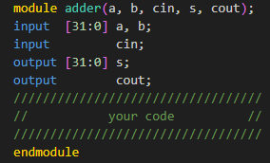
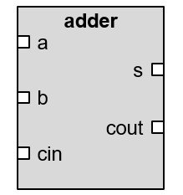
Verilog input/output port

Slide 12
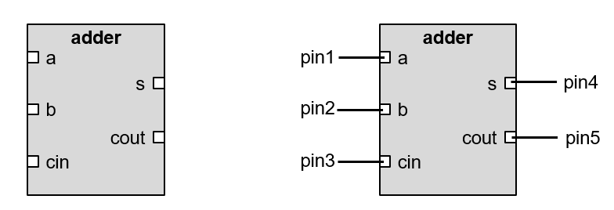
Verilog input/output port
依照順序In Order

Slide 13
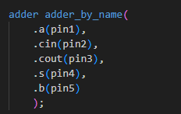
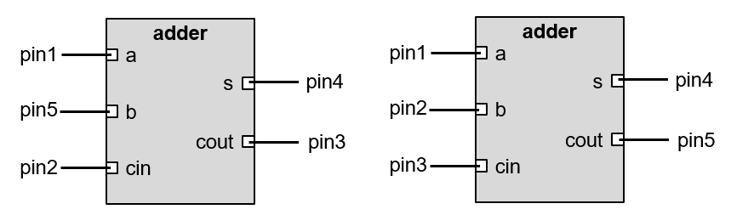
Verilog input/output port
指定名稱By Name
依照順序In Order

Slide 14
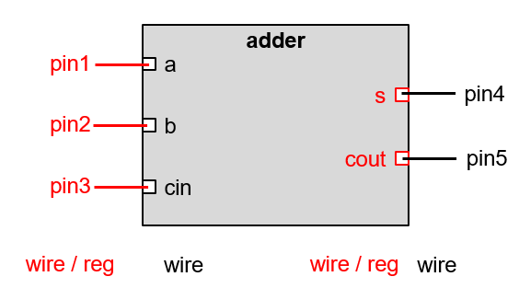
Verilog input/output port

